Slide 1

«Организация работы учителя-логопеда
в общеобразовательной школе»
Теплищева Ю.О.,
учитель-логопед
МБОУ «СОШ №1
г. Новоалтайска»
Барнаул, 29 апреля 2026 г.

Slide 2

Для чего нужен логопедический пункт в общеобразовательной школе:
Коррекция нарушений в развитии устной и письменной речи обучающихся
Своевременное предупреждение и преодоление трудностей в освоении обучающимися общеобразовательных программ
Разъяснение специальных знаний по логопедии среди педагогов и родителей обучающихся

Slide 3
Задачи и функции учителя-логопеда:
проводит занятия с обучающими по исправлению различных нарушений устной и письменной речи;
ведет документацию;
осуществляет взаимодействие с учителями по вопросам освоения обучающимися образовательных программ;
поддерживает связь с ДОУ, специалистами детских поликлиник, и специалистами ПМПК;
участвует в работе методических объединений учителей-логопедов.

Slide 4
Наполняемость логопедического пункта на 1 ставку учителя-логопеда:
городское образовательное учреждение – 25 человек;
сельское образовательное учреждение – 20 человек.

Slide 5
В логопедический пункт зачисляются
обучающиеся, имеющие нарушения в развитии устной и письменной речи
общее недоразвитие речи разной степени выраженности;
фонематическое недоразвитие речи;
заикание;
недостатки произношения, фонетический дефект;
дефекты речи, обусловленные нарушением строения и подвижности органов речевого аппарата (дизартрия);
нарушения чтения и письма, обусловленные ОНР, ФНР, ФФНР.

Slide 6
Организация логопедических групп:
анализ медико-педагогической документации;
логопедическое обследование детей;
экспертные опросы педагогов и родителей;
в случае необходимости уточняется логопедическое заключение обучающегося с нарушением речи в медицинском учреждении или на ПМПК.

Slide 7
Логопедическая диагностика
(пример речевой карты)
Ф.И.О., возраст, класс.
Жалобы учителя или родителей, успеваемость по русскому языку и чтению.
Анамнез общего и речевого развития.
Состояние слуха и артикуляционного аппарата.
Общая характеристика речи.
Уровень сформированности навыков анализа и синтеза звукового состава слова.
Письмо и чтение.
Краткая характеристика ребенка по данным учителя и психолога.

Slide 8
Организация коррекционного процесса:
Индивидуальные занятия (20-30 минут)
Групповые занятия (около 40 минут)
ОНР 3-го, 4-го уровня, нарушения чтения и письма - не менее 2 раз в неделю;
ФФН, ФФНР, нарушения чтения и письма – не менее 2 раз в неделю;
заикание – не менее 3 раз в неделю;
ОНР 2-го уровня – не менее 3 раз в неделю;
нарушение звукопроизношения – 1-2 раза в неделю

Slide 9
Нормативная документация:
- МИНИСТЕРСТВО ПРОСВЕЩЕНИЯ РОССИЙСКОЙ ФЕДЕРАЦИИ
РАСПОРЯЖЕНИЕ
от 6 августа 2020 г. N Р-75
«Об утверждении примерного положения об оказании логопедической помощи в организациях, осуществляющих образовательную деятельность»
- Приказ Министерства просвещения Российской Федерации от 24.11.2022 № 1023 "Об утверждении федеральной адаптированной образовательной программы начального общего образования для обучающихся с ограниченными возможностями здоровья»

Slide 10
Комплексные мероприятия:
Взаимодействие с узкими специалистами школы (дефектолог, психолог)
Индивидуальные консультации для родителей и педагогов по вопросам неуспеваемости обучающихся по школьным дисциплинам
Рекомендации и направления родителям для добследования врачами-специалистами и уточнения образовательного маршрута на ПМПК

Slide 11
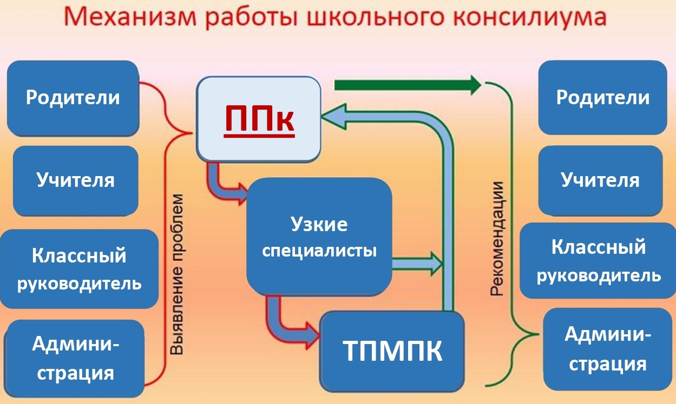

Slide 12

Контакты
Теплищева Юлия Олеговна
yuliyateplisheva@yandex.ru
т. 8-983-184-1367
Спасибо за внимание!

